Slide 1


Slide 2
14장 데이터베이스
설계 실무 프로젝트

Slide 3
14.1 DVD 대여점 관리 시스템
시스템 소개
‘NS DVD 대여 관리 시스템’은 DVD 대여, 관리 등을 위해 설계된 관리 시스템

Slide 4
14.1 DVD 대여점 관리 시스템
업무 분석
회원가입을 한 고객은 원하는 DVD를 조회 가능
제목, 장르, 감독, 주연배우, 출시일로 대여하고자 하는 DVD를 쉽게 조회 가능
모든 DVD는 관리자에 의해 추가, 삭제, 수정됨

Slide 5
14.1 DVD 대여점 관리 시스템
요구 사항 분석(DVD)
고유한 DVD Number(D_Num)와 제목, 등급, 장르, 출시일, 감독, 주연, 대여가격에 대한 정보를 가짐

Slide 6
14.1 DVD 대여점 관리 시스템
요구 사항 분석(고객)
ID와 이름, 비밀번호, 주민등록번호, 전화번호, 주소 등에 대한 정보를 가짐
고객에 따라 가족의 이름, ID 등 가족정보가 생성될 수 있음(단, 가족회원이 아닌 경우에는 가족정보가 없을 수도 있음)
탈퇴하면 해당 고객에 따라 가족정보는 소멸됨

Slide 7
14.1 DVD 대여점 관리 시스템
요구 사항 분석(관리자)
고유한 관리자 Number(M_Num)와 ID, 이름, 비밀번호, 주민등록번호, 전화번호, 주소 등에 대한 정보를 가짐
관리자는 새로운 DVD가 출시되면 등록하고, 목록을 관리하는 등 DVD에 관한 모든 것을 관리함

Slide 8
14.1 DVD 대여점 관리 시스템
개념적 설계
애트리뷰트 도출
엔티티 | 애트리뷰트
DVD | D_Num, 제목, 등급, 장르, 출시일, 감독, 주연, 대여가격
CUSTOMER | C_Num, ID, 이름, 비밀번호, 주민등록번호, 전화번호, point
ADMINISTRATOR | M_Num, ID, 이름, 비밀번호, 주민등록번호, 전화번호, 주소
FAMILY | 이름, ID
표 14-1

Slide 9
14.1 DVD 대여점 관리 시스템
개념적 설계
식별자 도출
엔티티 | 키 애트리뷰트
DVD | D_Num
CUSTOMER | C_Num
ADMINISTRATOR | M_Num
FAMILY | F_이름, F_ID
표 14-1

Slide 10
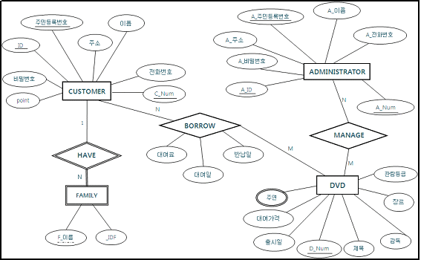
14.1 DVD 대여점 관리 시스템
개념적 설계
ER 다이어 그램

Slide 11
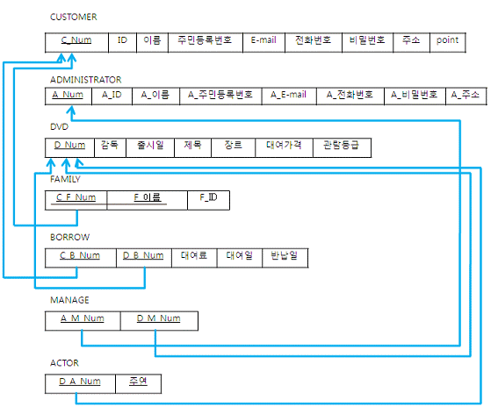
14.1 DVD 대여점 관리 시스템
논리적 설계
스키마 다이어그램

Slide 12
14.1 DVD 대여점 관리 시스템
데이터베이스 구현
DVD 대여점 관리 시스템의 최종 구현 시스템

Slide 13
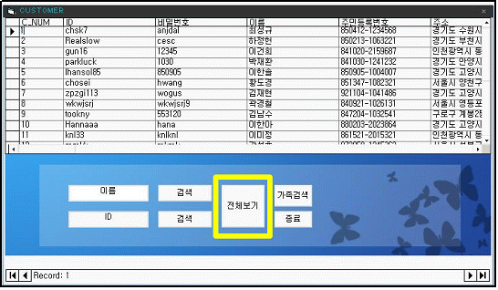
14.1 DVD 대여점 관리 시스템
[예제 14-1] 모든 고객의 정보를 고객번호 순으로 검색하여라.
그림 번호없음

Slide 14
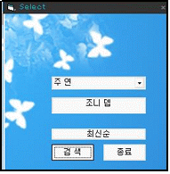
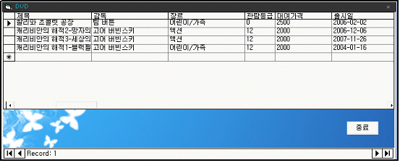
14.1 DVD 대여점 관리 시스템
[예제 14-2] ‘조니 뎁’이 주연배우로 나오는 영화를 DVD번호순으로 정렬하여 검색하여라.
그림 번호없음

Slide 15
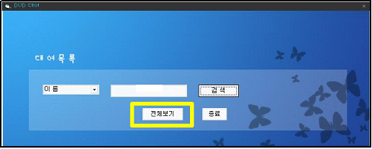
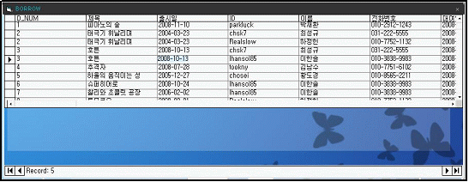
14.1 DVD 대여점 관리 시스템
[예제 14-3] 고객이 대여한 DVD 목록 전체를 DVD번호순으로 검색하여라.
그림 번호없음

Slide 16
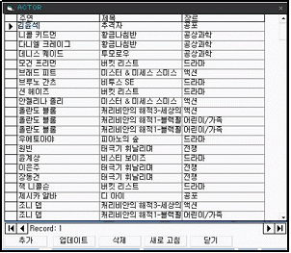
14.1 DVD 대여점 관리 시스템
[예제 14-4] 등록된 DVD를 주연배우 이름순으로 검색하여라.
그림 번호없음

Slide 17
14.2 축구 리그 관리 시스템
업무분석
시스템 설계를 위하여 여러 기관의 업무를 분석하고 조사하여 정보들을 분석해서 고유의 관리 시스템으로 탄생시킨다.
업무 분석에서는 3개국의 프로축구 리그 홈페이지와 축구 리그 시뮬레이션 게임을 분석하였다.

Slide 18
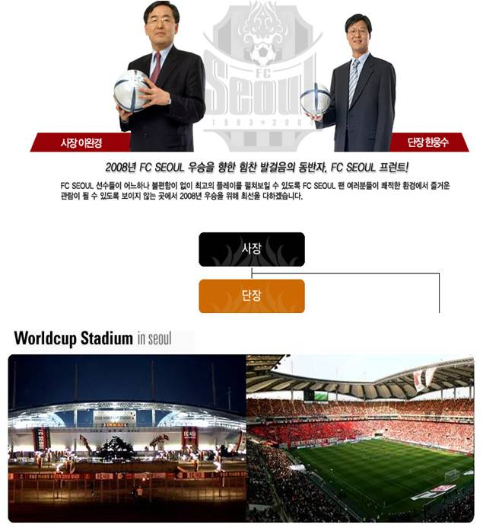

14.2 축구 리그 관리 시스템
그림 14-13
K 리그 구장과 스폰서 정보 화면

Slide 19
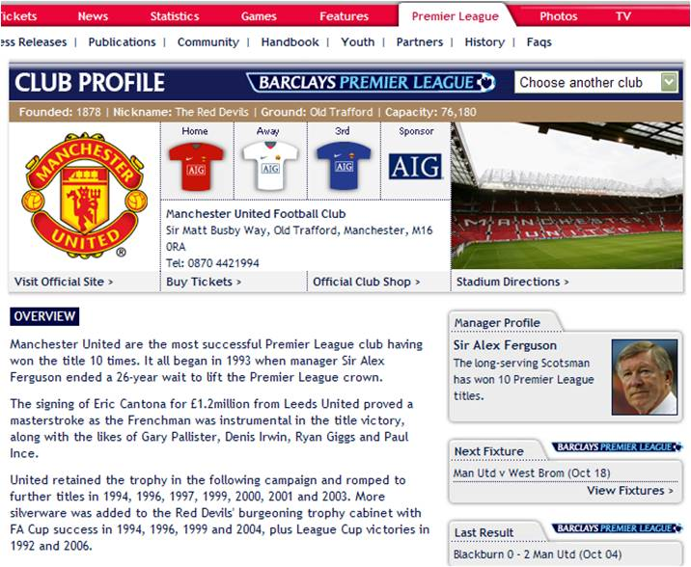
14.2 축구 리그 관리 시스템
그림 14-14
영국 프리미어리그의 구단 정보 화면

Slide 20
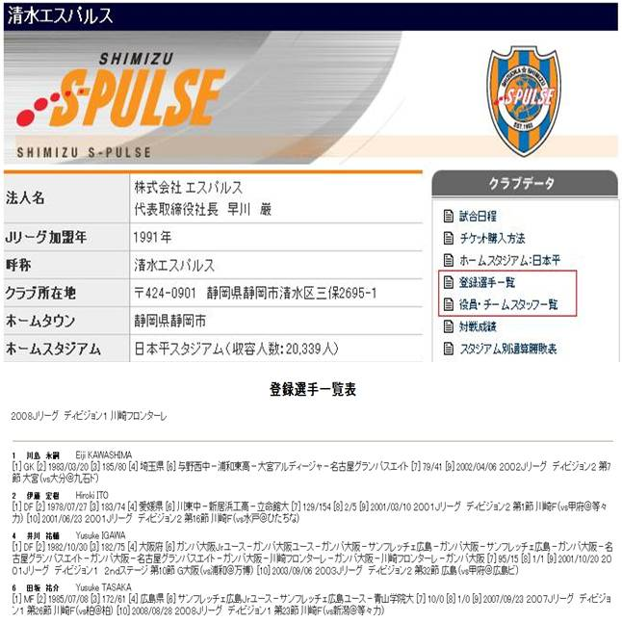
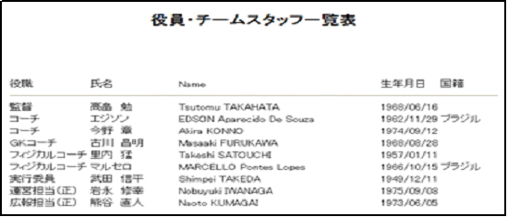
14.2 축구 리그 관리 시스템
그림 14-15
J 리그 선수와 감독 정보 화면

Slide 21
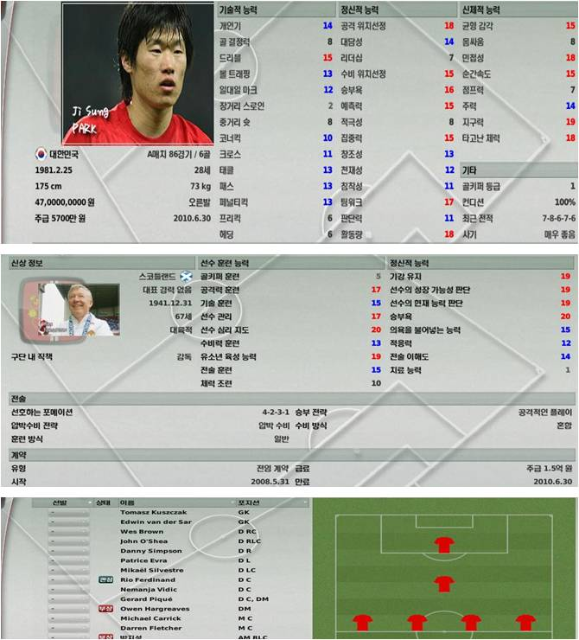
14.2 축구 리그 관리 시스템
그림 14-16
FM 게임의 선수와 감독의 능력치, 각 팀의 포메이션 정보 화면

Slide 22
14.2 축구 리그 관리 시스템
요구 사항 분석
리그는 10개 팀으로 구성되어 있으며, 각 팀은 팀명, 포메이션, 창단연도, 연고지, 우승횟수, 선수등번호를 가진다.
각 팀은 전용구장을 보유하고 있고, 전용구장은 구장이름과, 수용인원, 위치 정보를 가진다.D와 이름, 비밀번호, 주민등록번호, 전화번호, 주소 등에 대한 정보를 가진다.
각 팀을 지원하는 스폰서가 있으며, 스폰서는 스폰서이름, 지원 액수, 계약기간 정보를 가진다.

Slide 23
14.2 축구 리그 관리 시스템
요구 사항 분석
각 팀에는 한 명의 감독이 있으며, 감독에게는 감독번호, 이름이 주어진다.
감독은 감독마다 능력치가 부여되고, 능력치를 부여할 때 필요한 고유번호가 주어진다.
각 팀에 속해 있는 선수는 선수번호, 이름, 생년월일, 주포지션, 부상유무 정보를 저장하고 나이도 관리한다.
선수는 선수마다 능력치가 부여되고, 능력치를 부여할 때 필요한 고유번호가 주어진다.

Slide 24
14.2 축구 리그 관리 시스템
개념적 설계
엔티티 | 애트리뷰트
TEAM | 팀이름, 포메이션, 창단연도, 우승횟수, 국가
STADIUM | 구장이름, 수용인원, 위치
PARTNER | 스폰서이름, 지원액수, 계약기간, 스폰서설명
COACH | 감독번호, 이름
C_Ability | 감독능력번호, 훈련, 기술, 선수관리, 우승횟수, 전술
PLAYER | 선수번호, 이름, 국가, 키, 부상, 나이, 포지션
P_Ability | 선수능력번호, 수비, 슈팅, 골키핑, 패스, 순간속도, 공격
표
추출한 엔티티와 애트리뷰트들

Slide 25
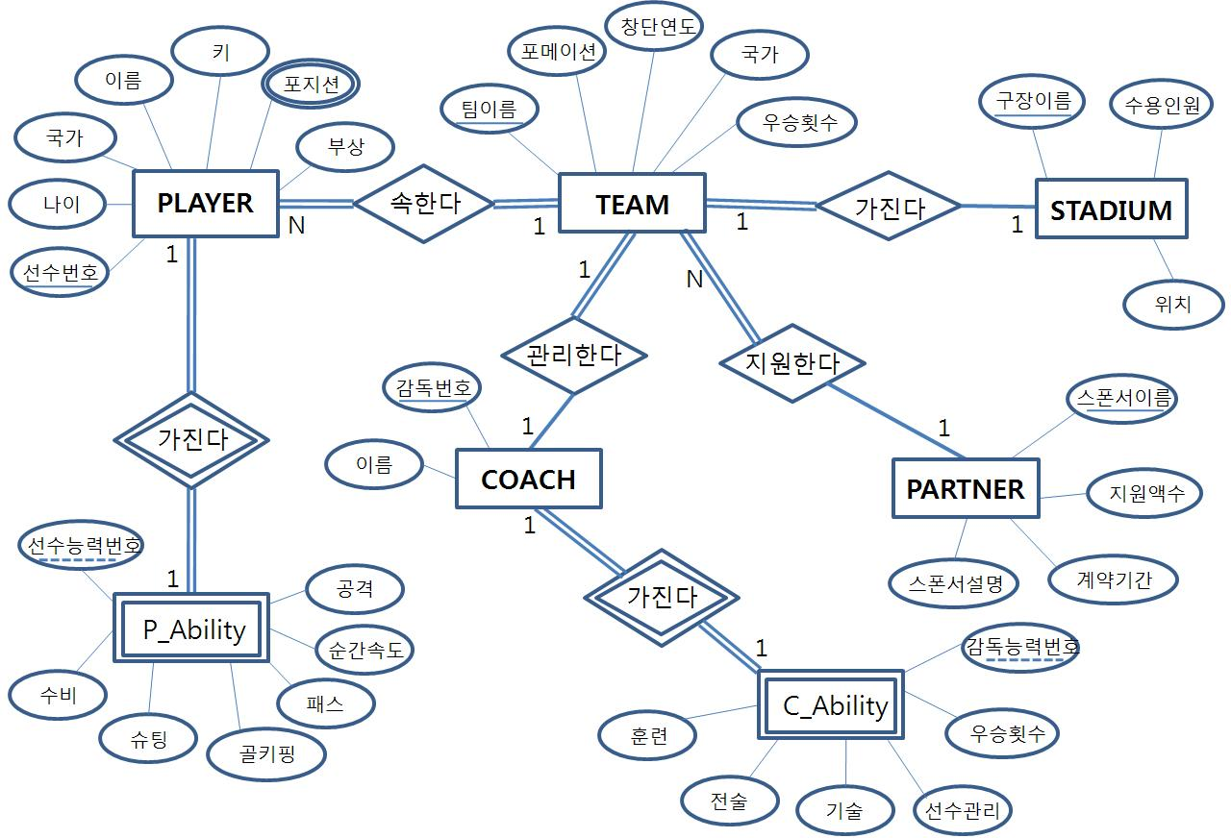
14.2 축구 리그 관리 시스템
그림 14-17
완성된 ER 다이어그램

Slide 26
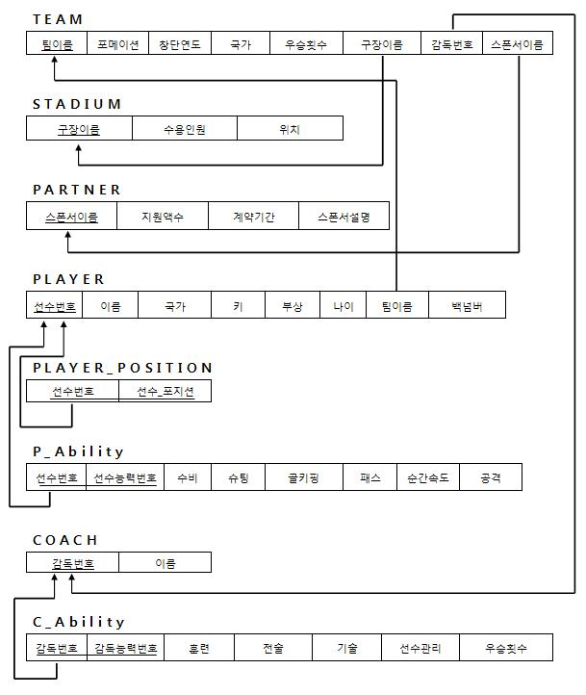
논리적 설계
그림 14-18
관계형 스키마

Slide 27
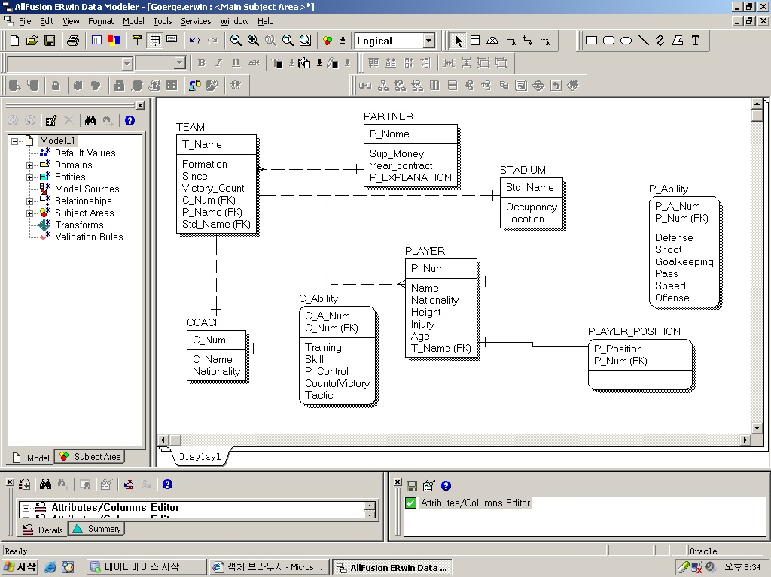
14.2 축구 리그 관리 시스템
데이터베이스 구현
그림 14-19
ERwin 작업 화면

Slide 28
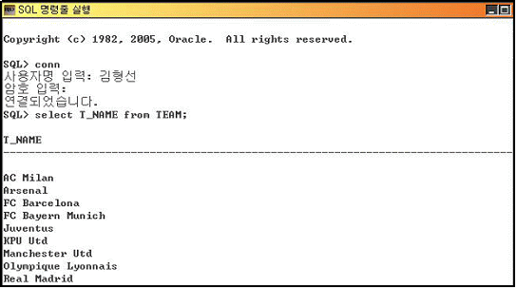
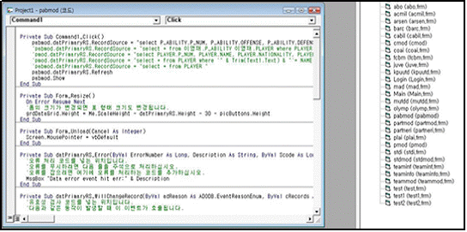
14.2 축구 리그 관리 시스템
그림 14-20
ORACLE 9i 작업 화면
그림 14-21
비주얼베이직 6 작업 화면

Slide 29

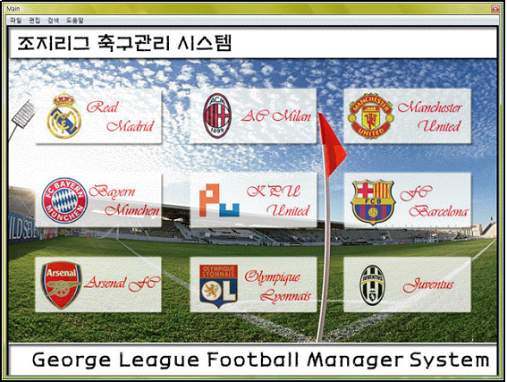
14.2 축구 리그 관리 시스템
그림 14-22
완성된 시스템 - 로그인 화면
그림 14-23
ORACLE 9i 작업 화면

Slide 30
14.2 축구 리그 관리 시스템
SQL 문을 통한 질의
질의에 대한 SQL문을 확인하고, 시스템 검색화면에 대한 결과 화면을 확인한다.

Slide 31
14.2 축구 리그 관리 시스템
SQL 문을 통한 질의
팀 선택 화면에서 바르셀로나 팀을 선택하여 선수 버튼을 누르면 소속된 선수들의 정보를 열람할 수 있다. 바르셀로나 팀에 속한 선수들의 모든 기본 정보를 검색하시오.
SELECT *
FROM PLAYER
WHERE T_NAME ='FC Barcelona’; SELECT *

Slide 32
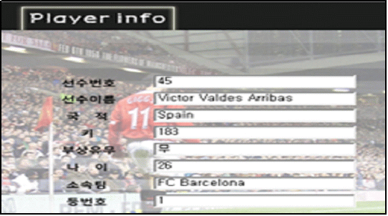
14.2 축구 리그 관리 시스템
SQL 문을 통한 질의 결과

Slide 33
14.2 축구 리그 관리 시스템
SQL 문을 통한 질의
조지리그 검색이라는 메뉴로 들어가서 우승횟수 입력 창에 원하는 숫자를 입력하고 옆에 돋보기 검색 단추를 누르면 다음과 같은 정보가 출력이 된다.
우승 횟수가 10회를 초과하는 코치와 우승횟수, 훈련능력, 기술력, 관리능력, 전술력을 검색하시오.

Slide 34
14.2 축구 리그 관리 시스템
SQL 문을 통한 질의
SELECT C_NAME, COUNTOFVICTORY, TRAINING, SKILL, P_CONTROL, TACTIC
FROM COACH, C_ABILITY
WHERE COACH.C_NUM=C_ABILITY.C_NUM AND '" & Trim(Text9.Text) & "' < COUNTOFVICTORY

Slide 35
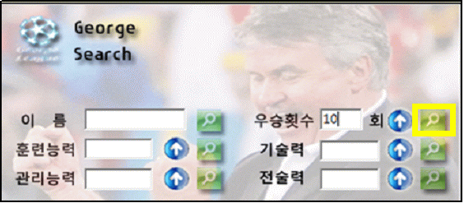

14.2 축구 리그 관리 시스템
SQL 문을 통한 질의 결과

Slide 36
14.3 도서 대여점 관리 프로그램
소개 및 업무 분석
기업 현황 조사
회원 정책
홈페이지
운영자 면담
현장 조사

Slide 37
14.3 도서 대여점 관리 프로그램
요구 사항 분석
업무 분석으로 수집한 정보를 이용하여 요구 사항을 분석
구축 시스템에 대한 요구 사항을 얼마나 잘 이해하는지는 향후 설계에 반영되기 때문에 매우 중요한 과정에 해당

Slide 38
14.3 도서 대여점 관리 프로그램
개념적 설계
요구 사항 분석을 토대로 엔티티를 추출하려면 명사 위주로 내용을 파악
해당 명사가 데이터로 관리되어야 하는지 아니면 애트리뷰트로 정의되어야 하는지를 구분

Slide 39
14.3 도서 대여점 관리 프로그램
엔티티 | 애트리뷰트
도서 | 도서번호, 도서명, 지은이, 장르, 출판사, 가격, 대여유무, 등록일자
회원 | 회원번호, 이름, 주소, 전화번호, 마일리지
사원 | 사원번호, 이름, 전화번호, 비밀번호, 로그인시간, 로그오프시간
표 14-3
추출한 엔티티와 애트리뷰트들

Slide 40
14.3 도서 대여점 관리 프로그램
도서, 회원, 사원 간의 관계
‘회원은 도서를 대여한다.’. ‘도서는 회원에 의해서 대여되어진다.’라는 양방향의 관계가 성립
‘사원은 도서를 등록한다.’, ‘도서는 사원에 의해서 등록되어진다.’라는 양방향의 관계가 성립
‘사원은 회원을 등록한다.’, ‘회원은 사원의 의해서 등록되어진다.’라는 양방향의 관계가 성립
‘사원은 회원을 등록한다.’, ‘회원은 사원의 의해서 등록되어진다.’라는 양방향의 관계가 성립

Slide 41
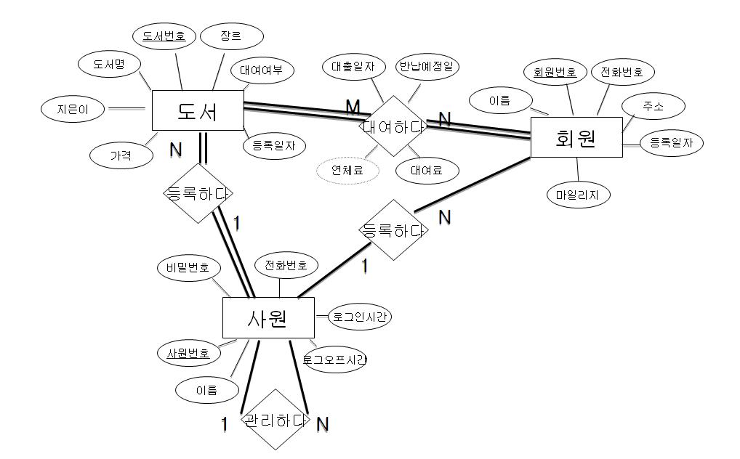
14.3 도서 대여점 관리 프로그램
그림 14-34
완성된 ER 다이어그램

Slide 42
14.3 도서 대여점 관리 프로그램
논리적 설계
앞서 작성한 ER 다이어그램을 기반으로 매핑하여 관계형 스키마를 만든다

Slide 43
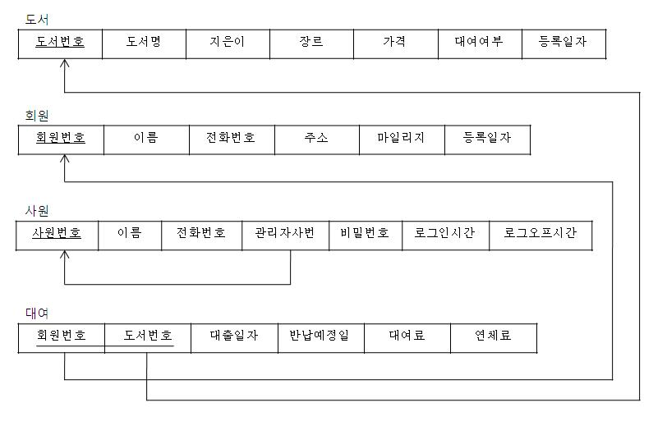
14.3 도서 대여점 관리 프로그램
그림 14-35
관계형 스키마

Slide 44
14.4 놀이동산 데이터베이스 관리 시스템
소개 및 업무 분석
놀이 기구
티켓 요금
사원 종류
운영자 면담

Slide 45
14.4 놀이동산 데이터베이스 관리 시스템
요구 사항 분석
주어진 업무를 토대로 요구 사항을 분석하여 정리
필요한 엔티티와 관계, 애트리뷰트를 추출하여 정의하고, 이를 토대로 ER 다이어그램과 관계형 스키마를 설계

Slide 46
14.4 놀이동산 데이터베이스 관리 시스템
개념적 설계
요구 사항 분석을 토대로 엔티티를 추출하려면 명사 위주로 내용을 파악

Slide 47
14.4 놀이동산 데이터베이스 관리 시스템
엔티티 | 애트리뷰트 | 엔티티 설명
직원 | 직원코드, 성명, 주민등록번호, 주소, 전화번호, 월급, 입사날짜, 직급, 부서코드 | 근무하는 직원 정보
부서 | 부서코드, 부서이름, 부서위치 | 놀이동산 내에 있는 부서 정보
티켓 | 티켓코드, 티켓이름, 티켓가격 | 티켓 정보
판매 | 판매코드, 티켓코드, 직원코드, 결재날짜, 결재방법, 결제수량 | 판매한 티켓 정보
놀이기구 | 놀이기구코드, 놀이기구이름, 놀이기구 생성날짜, 놀이기구특징, 놀이기구제한, 직원코드 | 놀이기구 정보
안전검사 | 안전검사코드, 안전검사설명, 안전검사 시행날짜, 놀이기구코드, 직원코드 | 시행한 안전검사에 관한 정보
표 14-4
추출한 엔티티와 애트리뷰트들

Slide 48
14.4 놀이동산 데이터베이스 관리 시스템
관련 엔티티 | 관계 형태
직원, 부서 | 각 직원은 한 개의 부서에 반드시 소속되어야 한다.
직원, 판매 | 한 직원은 하나 이상의 티켓을 판매할 수 있다.
직원, 안전검사 | 한 직원은 하나 이상의 안전검사를 시행할 수 있다.
티켓, 판매 | 다수의 티켓이 한 번에 판매될 수 있다.
놀이기구, 안전검사 | 놀이기구는 반드시 하나 이상의 안전검사를 시행한다.
표 14-4
추출한 관계와 정의

Slide 49
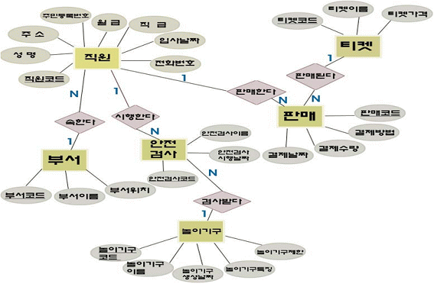
14.4 놀이동산 데이터베이스 관리 시스템
그림 14-39
완성된 ER 다이어그램

Slide 50
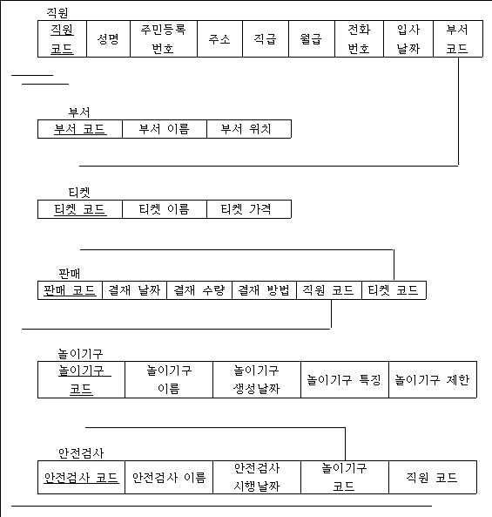
14.4 놀이동산 데이터베이스 관리 시스템
그림 14-40
관계형 스키마

Slide 51
14.5 중고자동차 매매 데이터베이스 관리 시스템
기관 업무 분석
운영자 면담
홈페이지

Slide 52
14.5 중고자동차 매매 데이터베이스 관리 시스템
요구 사항 분석
주어진 업무를 토대로 요구 사항을 분석하여 정리

Slide 53
14.5 중고자동차 매매 데이터베이스 관리 시스템
개념적 설계
엔티티를 추출하고 애트리뷰트와 관계 타입을 정의하여 ER 다이어그램을 작성

Slide 54
14.5 중고자동차 매매 데이터베이스 관리 시스템
관련 엔티티 | 관계 형태
일반회원, 딜러회원 자동차 | 일반회원은 여러 명의 딜러회원과 거래할 수 있고, 딜러회원도 여러 일반회원에게 차를 팔수 있다. 일반회원과 딜러회원이 자동차를 거래할 때는 한 번에 한 대씩 거래할 수 있다.
자동차, 스포츠카 | 스포츠카, 승합차, 화물차, 승합차는 각 차종별 특징인 마력, 크기,형태, 인승이라는 에트리뷰트를 가진다. 이들 엔티티에는 자동차의 모든 에트리뷰트가 포함되어야 한다.
자동차, 승용차
자동차, 화물차
자동차, 승합차
자동차, 검사 | 자동차는 하나 이상의 검사를 받는다.
표 14-5
추출한 관계와 정의

Slide 55
14.5 중고자동차 매매 데이터베이스 관리 시스템
엔티티 | 애트리뷰트 | 관계 타입
일반회원 | ID, 생년월일, 이름, 주민번호, 주소, 전화번호, 핸드폰
딜러회원 | ID, 생년월일, 이름, 주민번호, 주소, 전화번호, 핸드폰 매물목록, 신용등급, 소속회사 연락처
자동차 | 차대번호, 제조사, 등급, 모델, 주행거리, 가격, 변속기, 연식, 도색
스포츠카 | (자동차의 모든 속성을 상속받는다) 마력
승용차 | (자동차의 모든 속성을 상속받는다) 크기
화물차 | (자동차의 모든 속성을 상속받는다) 형태
승합차 | (자동차의 모든 속성을 상속받는다) 인승
검사 | 차종, 사고여부, 주행진단, 계기판수리/교체흔적 등록증확인, 차량내부진단, 차량외부진단, 옵션진단 엔진룸진단, 하부진단
 | 구입일시, 결재확인, 남은보증일수, 회원등급, 계시기간 | 거래
 | (속성 없음) | 진단점검
표 14-5
엔티티, 애트리뷰트, 관계 타입

Slide 56
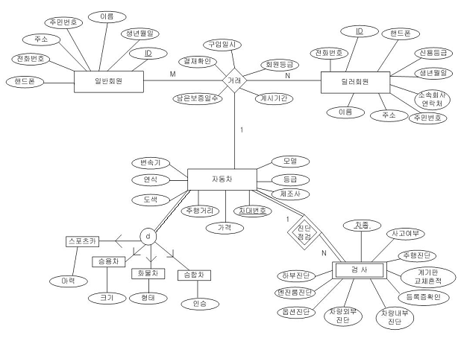
14.5 중고자동차 매매 데이터베이스 관리 시스템
그림 14-45
완성된 ER 다이어그램

Slide 57
14.5 중고자동차 매매 데이터베이스 관리 시스템
논리적 설계
관계형 스키마 매핑 단계
정규 엔티티 타입의 매핑
약한 엔티티 타입의 매핑
N차 관계 타입의 매핑
확장형 ER 모델의 매핑

Slide 58
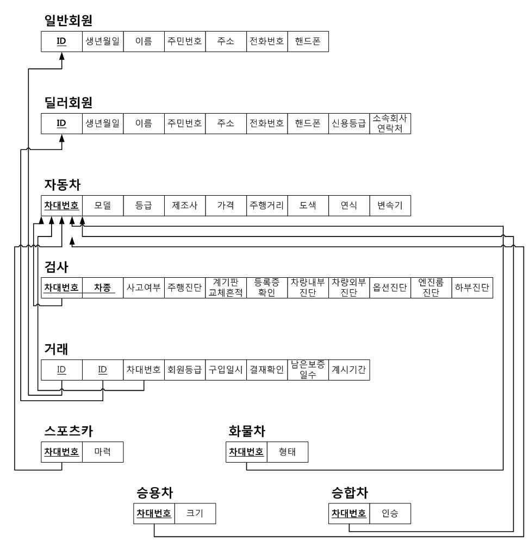
14.5 중고자동차 매매 데이터베이스 관리 시스템
그림 14-46
관계형 스키마

